Slide 1
Institucionální uspořádání Evropské unie
Marian Lebiedzik

Slide 2
Úvod
Již od počátku bylo zřejmé, že Společenství budou řízena nadnárodními institucemi=>odlišné od mezinárodních organizací, kde funguje zpravidla pouze sekretariát a mezivládní konference, jež se schází dle potřeby.
Evropská rada, Rada, Komise, EP, Soudní dvůr EU, ECB, ale celá řada dalších institucí.
Neuplatňuje se klasická dělba moci (moc soudní, legislativní a exekutivní).
Oddělena je pouze soudní moc (Soudní dvůr EU).
Legislativní moc připadá Radě, EP ale i Komisi.
Exekutivu řídí hlavně Komise, částečně i Rada a Evropská rada.
Někdy je tento systém dělby moci kritizován jako nelegitimní a nedemokratický.

Slide 3
Charakteristika institucionálního uspořádání Evropské unie
Institucionální uspořádání Evropské unie je ojedinělé a její rozhodovací systém se neustále vyvíjí. Po celé Unii je rozmístěno 7 evropských orgánů, 7 institucí EU a více než 30 decentralizovaných agentur, které spolupracují při plnění společných zájmů EU a jejích obyvatel.
Pokud jde o administrativu, existuje dalších 20 agentur a organizací EU, jež vykonávají specifické právní funkce, a 4 interinstitucionální služby, které pomáhají orgánům a institucím správně fungovat.
Všechny tyto subjekty mají svou zvláštní úlohu – od vypracování právních předpisů a politických opatření EU až po jejich uvádění do praxe a práci ve specializovaných oblastech, jako je zdravotnictví, doprava či životní prostředí.
Téměř 450 milionům Evropanů (a nespočtu dalších lidí po celém světě) slouží přibližně 60 000 úředníků a dalších zaměstnanců EU. Ve skutečnosti se jedná o relativně malý počet pracovníků. Např. francouzské ministerstvo financí má přibližně 140 000 zaměstnanců na pouhých 67 milionů obyvatel.

Slide 4
Hlavní instituce Evropské unie
Správu EU řídí:
Evropská rada (Brusel)
Evropská komise (Brusel/Lucemburk/Zastoupení v zemích EU)
Rada (Evropské unie) (Brusel/Lucemburk)
Evropský parlament (Brusel/Štrasburk/Lucemburk)
Jejich práci doplňují další orgány a instituce, mezi něž patří:
Soudní dvůr Evropské unie (Lucemburk)
Evropská centrální banka (Frankfurt nad Mohanem)
Účetní dvůr (Lucemburk)

Slide 5
Evropská rada
Evropská rada vymezuje obecné politické směry a priority EU a stanovuje její politickou agendu. Evropská rada obvykle během svých zasedání přijímá závěry, v nichž jsou určeny záležitosti, jež jsou pro EU důležité, a opatření, která je třeba přijmout. Nevyjednává ani nepřijímá právní předpisy EU.
Evropská rada plní důležitou úlohu v rámci některých postupů jmenování do významných funkcí EU. Konkrétně odpovídá za:
volbu předsedy Evropské rady,
návrh na jmenování předsedy Evropské komise,
jmenování vysokého představitele Unie pro zahraniční věci a bezpečnostní politiku,
oficiální jmenování Komise jako sboru,
jmenování Výkonné rady Evropské centrální banky (ECB) včetně prezidenta ECB.
Členové Evropské rady – 27 nejvyšších představitelů členských zemí (prezidenti či předsedové vlád), předseda Evropské rady, předseda Evropské komise
Rada se obvykle schází 4krát ročně – její předseda však může svolat zvláštní zasedání, je-li třeba projednat naléhavé otázky.
Zpravidla rozhoduje na základě konsensu – v některých případech je ale vyžadována jednomyslnost nebo kvalifikovaná většina. Hlasovat mohou pouze hlavy států a předsedové vlád.

Slide 6
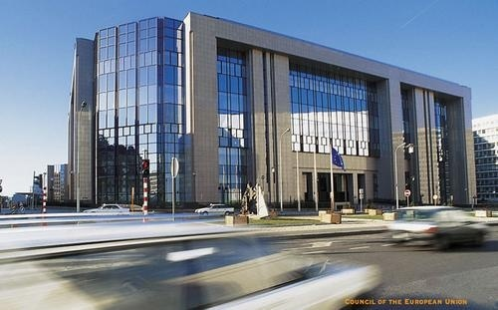
Brusel, ulice 175 Rue de la Loi budova Justus Lipsius, kde se ER nejčastěji schází

Slide 7
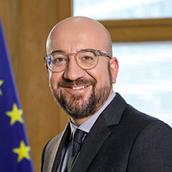
Charles Michel Předseda Evropské rady
Evropská rada volí svého předsedu kvalifikovanou většinou. Předseda je volen na funkční období délce 2,5 roku a může být zvolen dvakrát po sobě.
Předseda řídí zasedání Evropské rady a poskytuje impulsy pro její práci. Zastupuje také EU navenek v záležitostech týkajících se společné zahraniční a bezpečnostní politiky EU.
Charles Michel (1975, BEL.) – poprvé ve funkci předsedy od 1. prosince 2019, podruhé od 1. června 2022. Jeho mandát končí 30. listopadu 2024

Slide 8
Bývalí předsedové Evropské rady Herman Van Rompuy (BEL.) (2009–2014) Donald Tusk (POL.) (2014–2019)

Slide 9
Evropská komise
Evropská komise je politicky nezávislá výkonná složka Evropské unie.
Zastupuje společné zájmy Evropské unie a je hlavním výkonným orgánem EU. Využívá svého „práva podnětu“ k předkládání návrhů nových právních předpisů, které pak pečlivě zkoumá a přijímá Evropský parlament a Rada Evropské unie.
Komise rovněž řídí politická opatření EU (s výjimkou společné zahraniční a bezpečnostní politiky, jež provádí vysoký představitel pro SZBP, který je zároveň místopředsedou Evropské komise), spravuje rozpočet EU a zajišťuje, že země Unie správně uplatňují právní předpisy EU.
Vystupuje jménem všech zemí EU v mezinárodních orgánech, zejména v oblasti obchodní politiky a humanitární pomoci, vyjednává mezinárodní dohody jménem EU.
Společně se Soudním dvorem zajišťuje, aby byly právní předpisy EU řádně uplatňovány ve všech členských státech.
V každé zemi Unie má Evropská komise své Zastoupení, které monitoruje a analyzuje veřejné mínění v hostitelské zemi, poskytuje veřejnosti informace o politických opatřeních a způsobu fungování EU a usnadňuje spolupráci Komise s hostitelskou zemí.

Slide 10
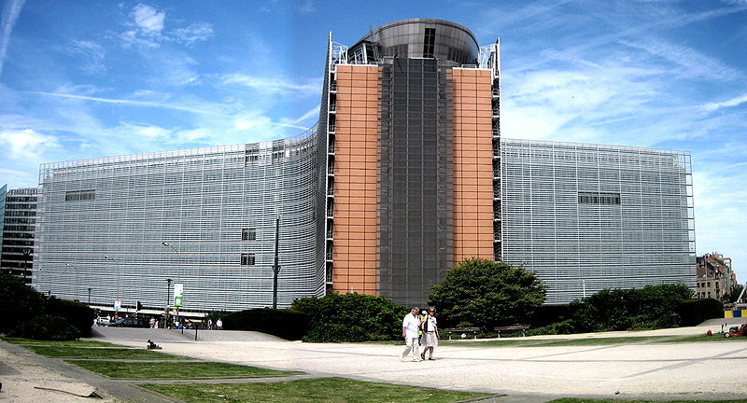
Budova Berlaymont, sídlo Komise, adresa:Rue de la Loi/Wetstraat, Brusel, budova dokončena v roce 1969

Slide 11
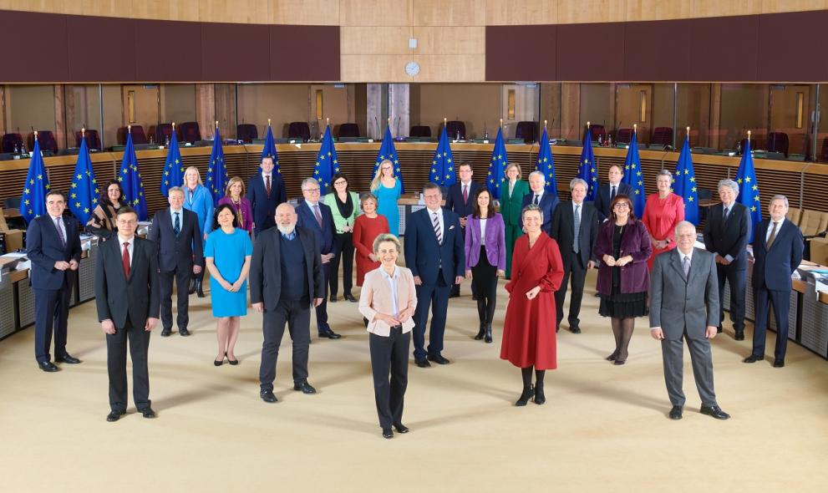
Složení Evropské komise
Politické vedení zajišťuje tým 27 komisařů a komisařek (z každé země EU jeden zástupce) pod vedením předsedkyně Komise, která rozhoduje o tom, kdo odpovídá za kterou politickou oblast.
Sbor komisařů tvoří předsedkyně Komise, osm místopředsedů, včetně tří výkonných místopředsedů, vysoký představitel Unie pro zahraniční věci a bezpečnostní politiku a 18 komisařů s příslušnou oblastí působnosti.
Rozhodnutí jsou přijímána na základě kolektivní odpovědnosti. Všichni členové Komise mají v rozhodovacím procesu rovnoprávné postavení a za rozhodnutí nesou společnou odpovědnost. Nemají tedy individuální rozhodovací pravomoci, až na výjimečná zmocnění v určitých případech.

Slide 12
Předseda Evropské komise Ursula von der Leyen (2019-2024) (prosinec 2024-2029)

Slide 13
vysoká představitelka Unie pro zahraniční věci a bezpečnostní politiku výkonná místoPředsedkyně Evropské komise kaja kallasová (2024-2029)

Slide 14
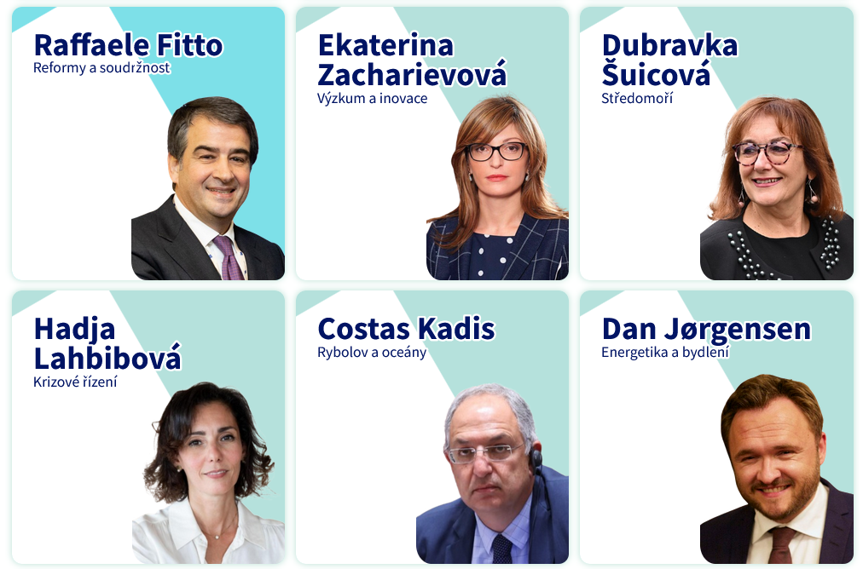
Složení evropské komise 2024-2029

Slide 15
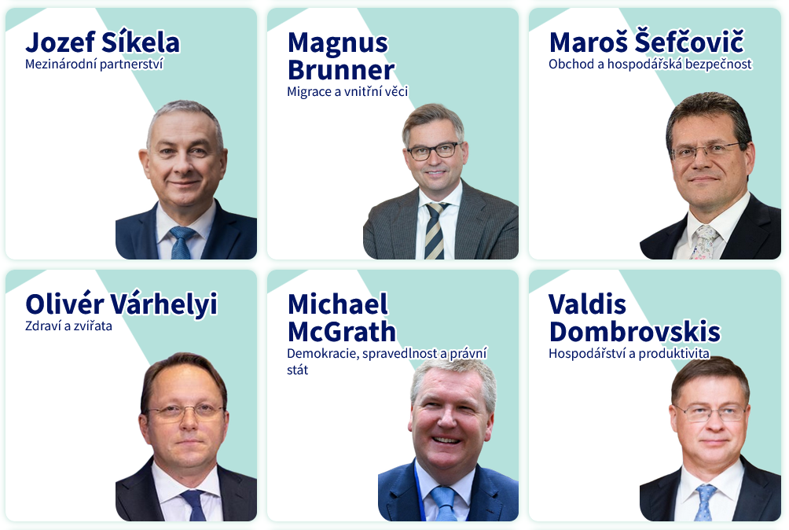
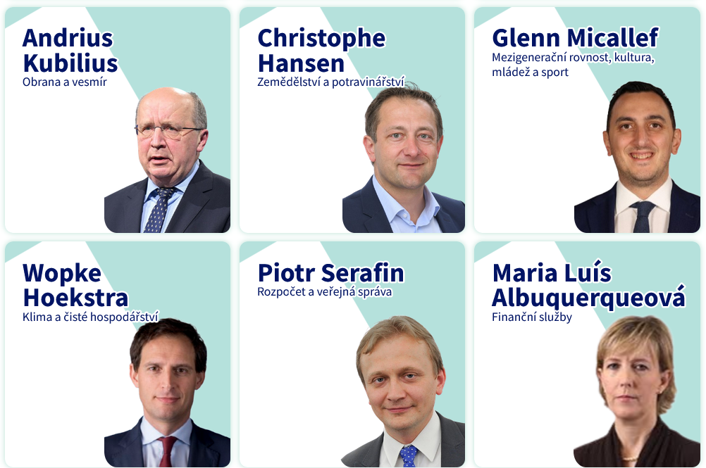
Složení evropské komise 2024-2029

Slide 16
Složení evropské komise 2024-2029

Slide 17
Český eurokomisař komisař pro „mezinárodní partnerství“ JOZEF SÍKELA (prosinec 2024-2029) Čtvrtý český komisař(ka) v minulé Junckerově komisi (2014-2019) měla na starosti portfolio spravedlnosti, spotřebitelské politiky a rovnosti pohlaví

Slide 18
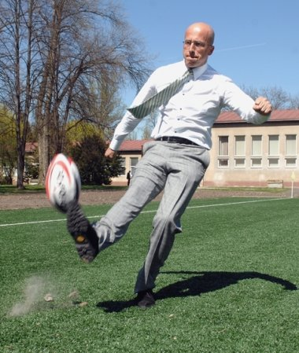
Historie českých komisařů
Pavel Telička
První český komisař ještě v Prodiho Komisi (květen až listopad 2004)
Předtím působil jako hlavní vyjednavač ČR při přistupování ČR do EU
Později poslanec Evropského parlamentu a jeho místopředseda

Slide 19
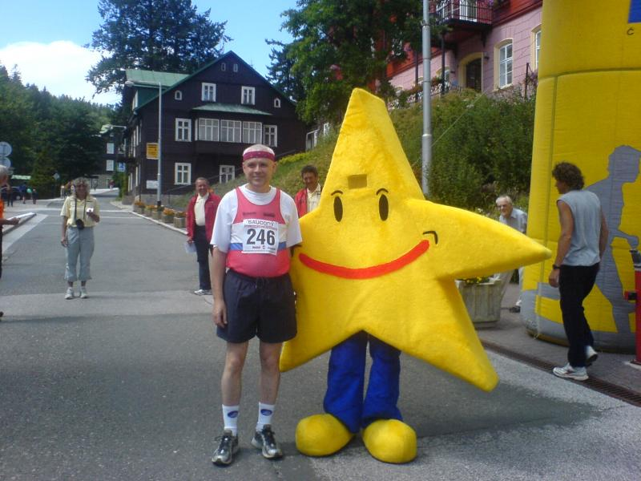
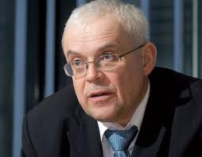
Historie českých komisařů
Vladimír Špidla
Druhý český komisař v první Barrosově Komisi (listopad 2004 až únor 2010)
Předtím působil předseda vlády ČR
Měl na starosti zaměstnanost, sociální záležitosti a rovné příležitosti

Slide 20
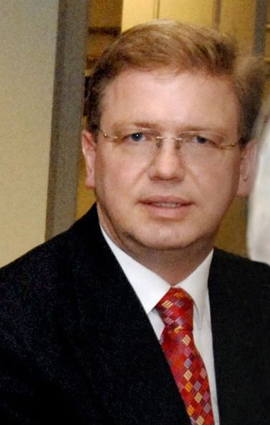
Historie českých komisařů
Štefan Füle
Třetí český komisař v druhé Barrosově Komisi (únor 2010 až listopad 2014)
Předtím působil jako velvyslanec v Litvě
Měl na starosti rozšiřování a Evropskou politiku sousedství

Slide 21
Historie českých komisařů
Věra Jourová
Čtvrtá česká komisařka v Junckerově komisi (2014-2019) měla na starosti portfolio spravedlnosti, spotřebitelské politiky a rovnosti pohlaví
v první komisi Ursuly von der Leyen (2019-2024) měla na starosti portfolio „Hodnoty a transparentnost“ a byla místopředsedkyní EK
Předtím působil jako ministryně pro místní rozvoj

Slide 22
fungování Evropské komise
Každodenní chod Komise zajišťují její zaměstnanci (právníci, ekonomové atd.), kteří jsou rozděleni do oddělení nazývaných generální ředitelství (GŘ), z nichž každé odpovídá za konkrétní oblast politiky.
Ve vztahu k Evropské komisi odpovídají generální ředitelství zhruba ministerstvům. Každé z nich přísluší jednomu nebo několika Evropským komisařům, naopak každý z komisařů pracuje s jedním nebo několika ředitelstvími.
Od reformy v roce 1999 má Evropská komise 36 generálních ředitelství, která se už nečíslují, nýbrž označují zkratkami. V čele každého stojí generální ředitel.
Generální ředitelství se označují podle náplně své činnosti jako „Politiky a služby“ a dělí se do čtyř skupin:
Politiky
Vnější vztahy
Obecné služby
Vnitřní služby

Slide 23
Rada (evropské unie)
Zastupuje vlády zemí EU. V Radě EU zasedají ministři jednotlivých vlád, kteří přijímají právní předpisy a koordinují své politiky. Ministři se scházejí v různých složeních v závislosti na tématu, o němž se má jednat. Rada EU přijímá rozhodnutí o evropských právních předpisech společně s Evropským parlamentem.
Zasedání Rady se konají v Bruselu, s výjimkou tří měsíců (duben, červen a říjen), kdy se konají v Lucemburku.
Rada je společně s Evropským parlamentem hlavním rozhodovacím orgánem Unie.
Úkoly Rady EU:
Na základě návrhů Evropské komise vyjednává a přijímá zákony EU společně s Evropským parlamentem.
Koordinuje politiky jednotlivých zemí EU.
Na základě pokynů Evropské rady formuje zahraniční a bezpečnostní politiku EU.
Uzavírá dohody mezi EU a dalšími zeměmi nebo mezinárodními organizacemi.
Spolu s Evropským parlamentem přijímá roční rozpočet EU.

Slide 24
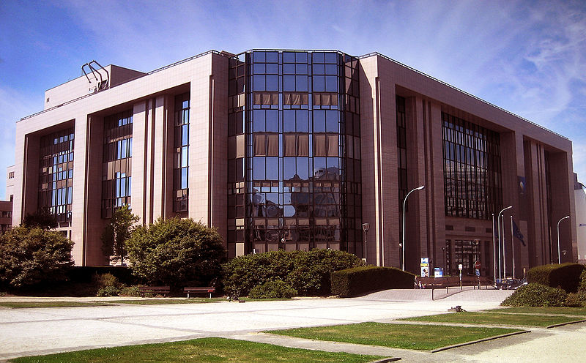
Místo nejčastějšího zasedání Rady

Slide 25
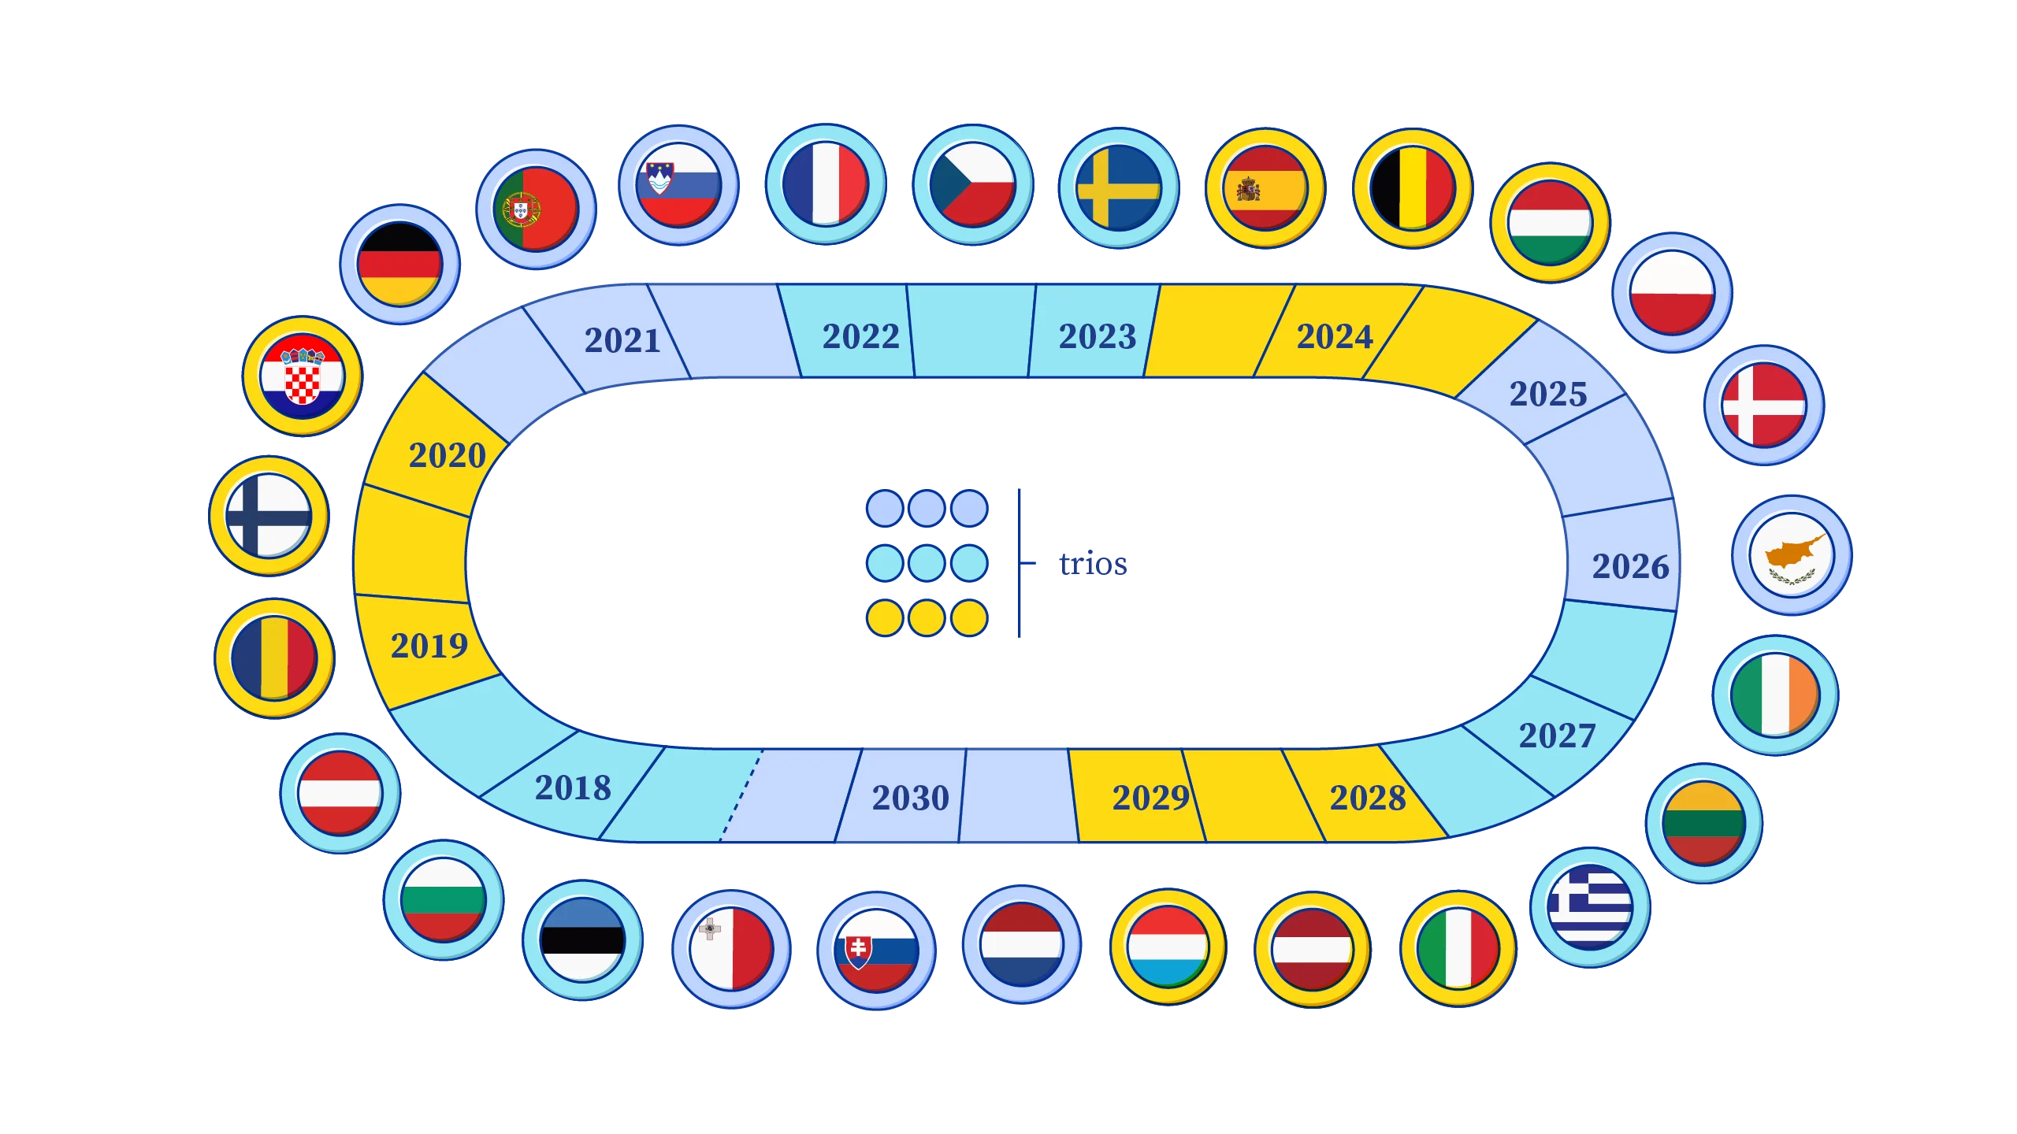
Rada (evropské unie)
Zasedání Rady EU se neúčastní vždy stejní zástupci členských států. Rada se schází v 10 různých složeních, z nichž každé odpovídá určité politické oblasti, která má být projednávána. V závislosti na tomto složení pak jednotlivé země vyšlou na zasedání svého ministra, který je za danou oblast odpovědný. Například zasedání Rady ve složení pro hospodářské a finanční věci („ECOFIN“) se účastní ministři financí členských zemí.
Svého stálého předsedu má Rada pro zahraniční věci. Je jím vysoký představitel pro společnou zahraniční a bezpečnostní politiku EU. V čele všech dalších zasedání Rady je pak příslušný ministr ze země, která právě zastává rotující předsednictví EU.

Slide 26
Rada (evropské unie)
Jednotný přístup zajišťuje Rada pro obecné záležitosti, které je nápomocen Výbor stálých zástupců (COREPER). Ten je složen ze stálých zástupců členských států při EU, kteří jsou v podstatně velvyslanci jednotlivých zemí u EU.
Rolí COREPERu je připravovat agendu pro zasedání Rady ministrů Evropské unie; může také činit procedurální rozhodnutí. Dohlíží na a koordinuje práci přibližně 250 výborů a pracovních skupin, tvořených úředníky z členských států, kteří pracují na technické úrovni na věcech, které bude později diskutovat COREPER a Rada.
COREPER je tedy orgánem, skrze nějž mohou členské státy prosazovat své zájmy hned u počátku legislativního procesu evropského práva. Práce COREPER tedy spočívá v neustálém hledání konsensu jednak mezi členskými státy navzájem, jednak mezi Radou a dalšími institucemi a orgány Evropské unie.
Jednání COREPERu nemůže být de iure ukončeno žádným konečným rozhodnutím, z tohoto důvodu lze možné výsledky rozdělit do dvou kategorií:
shoda v projednávané otázce – je zařazena na pořad jednání Rady jako bod A, což znamená, že by měl být přijat bez rozpravy, na žádost členských států však je možné rozpravu otevřít;
nebylo dosaženo dohody kvůli podstatným rozdílům v pohledu na některé aspekty projednávané otázky – zařazena jako bod B k rozhodnutí Rady. V rámci této kategorie je následně klíčové vést další jednání do té doby, než bude agenda zařaditelné do kategorie A.

Slide 27
Rada (evropské unie)
Zasedání ministrů zemí EU jsou veřejná, pokud se jedná nebo hlasuje o návrzích legislativních aktů.
Ke schválení jakéhokoli rozhodnutí je většinou zapotřebí kvalifikované většiny:
55 % zemí (při současných 27 členských států jde o 15 zemí),
které dohromady počtem obyvatel reprezentují alespoň 65 % celkového počtu obyvatel EU.
Veřejná zasedání Rady můžete sledovat v přímém přenosu ve všech úředních jazycích EU. Pokud je zasedání Rady veřejné, jsou veřejné i zápisy z jednání a výsledky hlasování.
K zablokování rozhodnutí je zapotřebí nejméně 4 zemí (které představují alespoň 35 % celkového počtu obyvatel EU).
Výjimku představují citlivá témata, jako je např. zahraniční politika či daně: ty vyžadují jednomyslné schválení (všechny státy musí být pro).
Procedurální a administrativní otázky vyžadují schválení prostou většinou.

Slide 28
Rada (evropské unie)
Posílená kvalifikovaná většina
Rozhoduje-li Rada o návrhu, který nebyl předložen Komisí nebo vysokým představitelem, je návrh přijat, pokud je dosaženo tzv. posílené kvalifikované většiny.
Posílené kvalifikované většiny je dosaženo, jsou-li současně splněny dvě podmínky:
alespoň 72 % členských států hlasuje pro návrh – v praxi to znamená nejméně 20 z 27 států,
členské státy, které návrh podporují, zastupují nejméně 65 % obyvatelstva EU.
Zvláštní případy
Pokud se hlasování neúčastní všichni členové Rady, například z důvodu výjimky v určitých oblastech politiky, závisí pravidla hlasování na povaze návrhu.
V případech, kdy Rada hlasuje o návrhu Komise nebo vysokého představitele je rozhodnutí přijato, pokud pro návrh hlasuje 55 % zúčastněných členů Rady, kteří zastupují nejméně 65 % obyvatelstva zúčastněných členských států. V tomto případě musí blokační menšina zahrnovat alespoň minimální počet členských států zastupujících více než 35 % obyvatelstva EU a jednoho dalšího člena, jinak se kvalifikovaná většina považuje za dosaženou.
V případech, kdy Rada nejedná na návrh Komise nebo vysokého představitele, je rozhodnutí přijato, pokud pro návrh hlasuje 72 % zúčastněných členů Rady, kteří zastupují nejméně 65 % obyvatelstva zúčastněných členských států.
Zdržení se hlasování
Zdržení se hlasování se při hlasování kvalifikovanou většinou považuje za hlas proti návrhu. Zdržení se hlasování neznamená totéž co neúčast na hlasování. Hlasování se může kdykoli zdržet kterýkoli člen Rady.

Slide 29
Hlavní instituce Evropské unie
Správu EU řídí:
Evropská rada (Brusel)
Evropská komise (Brusel/Lucemburk/Zastoupení v zemích EU)
Rada (Evropské unie) (Brusel/Lucemburk)
Evropský parlament (Brusel/Štrasburk/Lucemburk)
Jejich práci doplňují další orgány a instituce, mezi něž patří:
Soudní dvůr Evropské unie (Lucemburk)
Evropská centrální banka (Frankfurt nad Mohanem)
Účetní dvůr (Lucemburk)

Slide 30
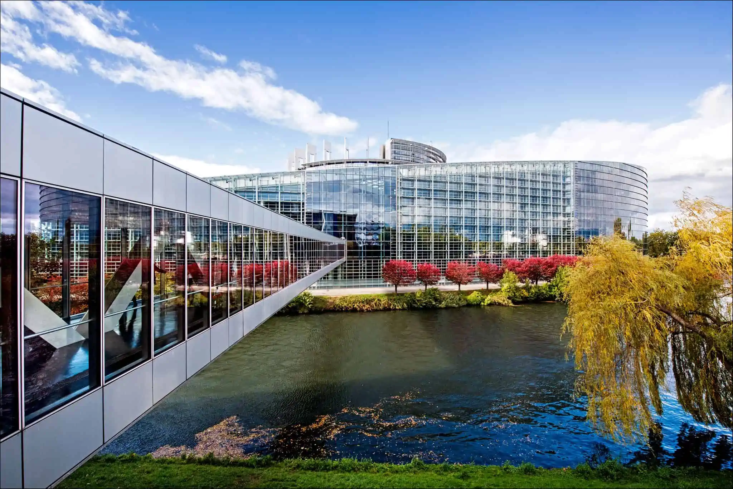
Evropský parlament
Hlavním sídlem Evropského parlamentu je francouzský Štrasburk (ale i Brusel a Lucemburk)
Počet členů Evropského parlamentu v letech 2014–2019 činil 751. Od února 2020 je 705 europoslanců
Volen občany Evropské unie, aby zastupoval jejich zájmy.
Od roku 1979 jsou jeho členové voleni přímo.

Slide 31
Složení Evropského parlamentu

Slide 32
Složení Evropského parlamentu od roku 2024 – 720 křesel (+15 křesel)
Německo: 96 křesel
Francie: 81 křesel (+2)
Itálie: 76 křesel
Španělsko: 61 křesel (+2)
Polsko: 53 křesel (+1)
Rumunsko: 33 křesel
Maďarsko: 21 křesel
Rakousko: 20 křesel (+1)
Bulharsko: 17 křesel
Dánsko: 15 křesel (+1)
Finsko: 15 křesel (+1)
Slovensko: 15 křesel (+1)
Kypr: 6 křesel
Lucembursko: 6 křesel
Malta: 6 křesel
Nizozemsko: 31 křesel (+2)
Belgie: 22 křesel (+1)
Řecko: 21 křesel
Česká republika: 21 křesel
Švédsko: 21 křesel
Portugalsko: 21 křesel
Irsko: 14 křesel (+1)
Chorvatsko: 12 křesel
Litva: 11 křesel
Slovinsko: 9 křesel (+1)
Lotyšsko: 9 křesel (+1)
Estonsko: 7 křesel

Slide 33
Evropský parlament – politické frakce
Poslanci a poslankyně Evropského parlamentu tvoří politické skupiny – nejsou organizováni podle státní, ale podle politické příslušnosti. V Evropském parlamentu je v současnosti 8 politických skupin.
K utvoření politické skupiny je třeba 23 poslanců a poslankyň a musí v ní být zastoupena nejméně čtvrtina členských států. Poslanci a poslankyně nemohou patřit k více než jedné politické skupině.
Někteří poslanci a poslankyně nepatří do žádné politické skupiny – jsou tzv. nezařazenými poslanci a poslankyněmi.
Každá politická skupina se stará o svou vnitřní organizaci – jmenuje svého předsedu nebo předsedkyni (či dva spolupředsedy nebo spolupředsedkyně, jak tomu je u některých skupin), předsednictvo a sekretariát.
V jednacím sále jsou poslancům a poslankyním přidělena místa podle jejich politické příslušnosti, zleva doprava, po dohodě předsedů a předsedkyň skupin.
O postoji, který politická skupina zaujme, se rozhoduje dohodou v rámci skupiny. Žádný poslanec ani poslankyně nesmí být nuceni hlasovat určitým způsobem.
Poslanci zvoleni za ČR:

Slide 34
Politické frakce od roku 2020
Politická frakce | Zkratka | Počet křesel 2020-24 | Počet křesel 2024-29
Skupina Evropské lidové strany (Křesťanských demokratů) | EPP | 177 | 188
Skupina progresivní aliance socialistů a demokratů v Evropském parlamentu | S&D | 143 | 136
Skupina Patrioti pro Evropu | Patriots | - | 84
Obnova Evropy | Renew | 101 | 77
Skupina Zelených/Evropské svobodné aliance | Greens/EFA | 72 | 53
Identita a demokracie | ID | 60 | -
Evropská konzervativní a reformní skupina | ECR | 66 | 78
Skupina konfederace Evropské sjednocené levice a Severské zelené levice | GUE/ NGL | 37 | 46
Skupina Evropa suverénních národů |  |  | 25
Nezařazení poslanci | NA | 49 | 32
Celkem |  | 705 | 720

Slide 35
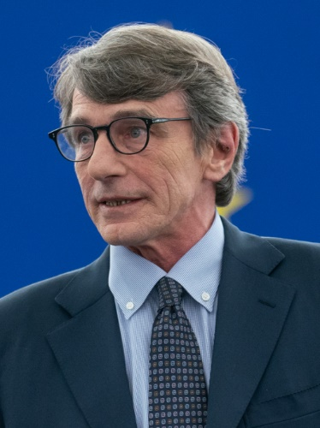
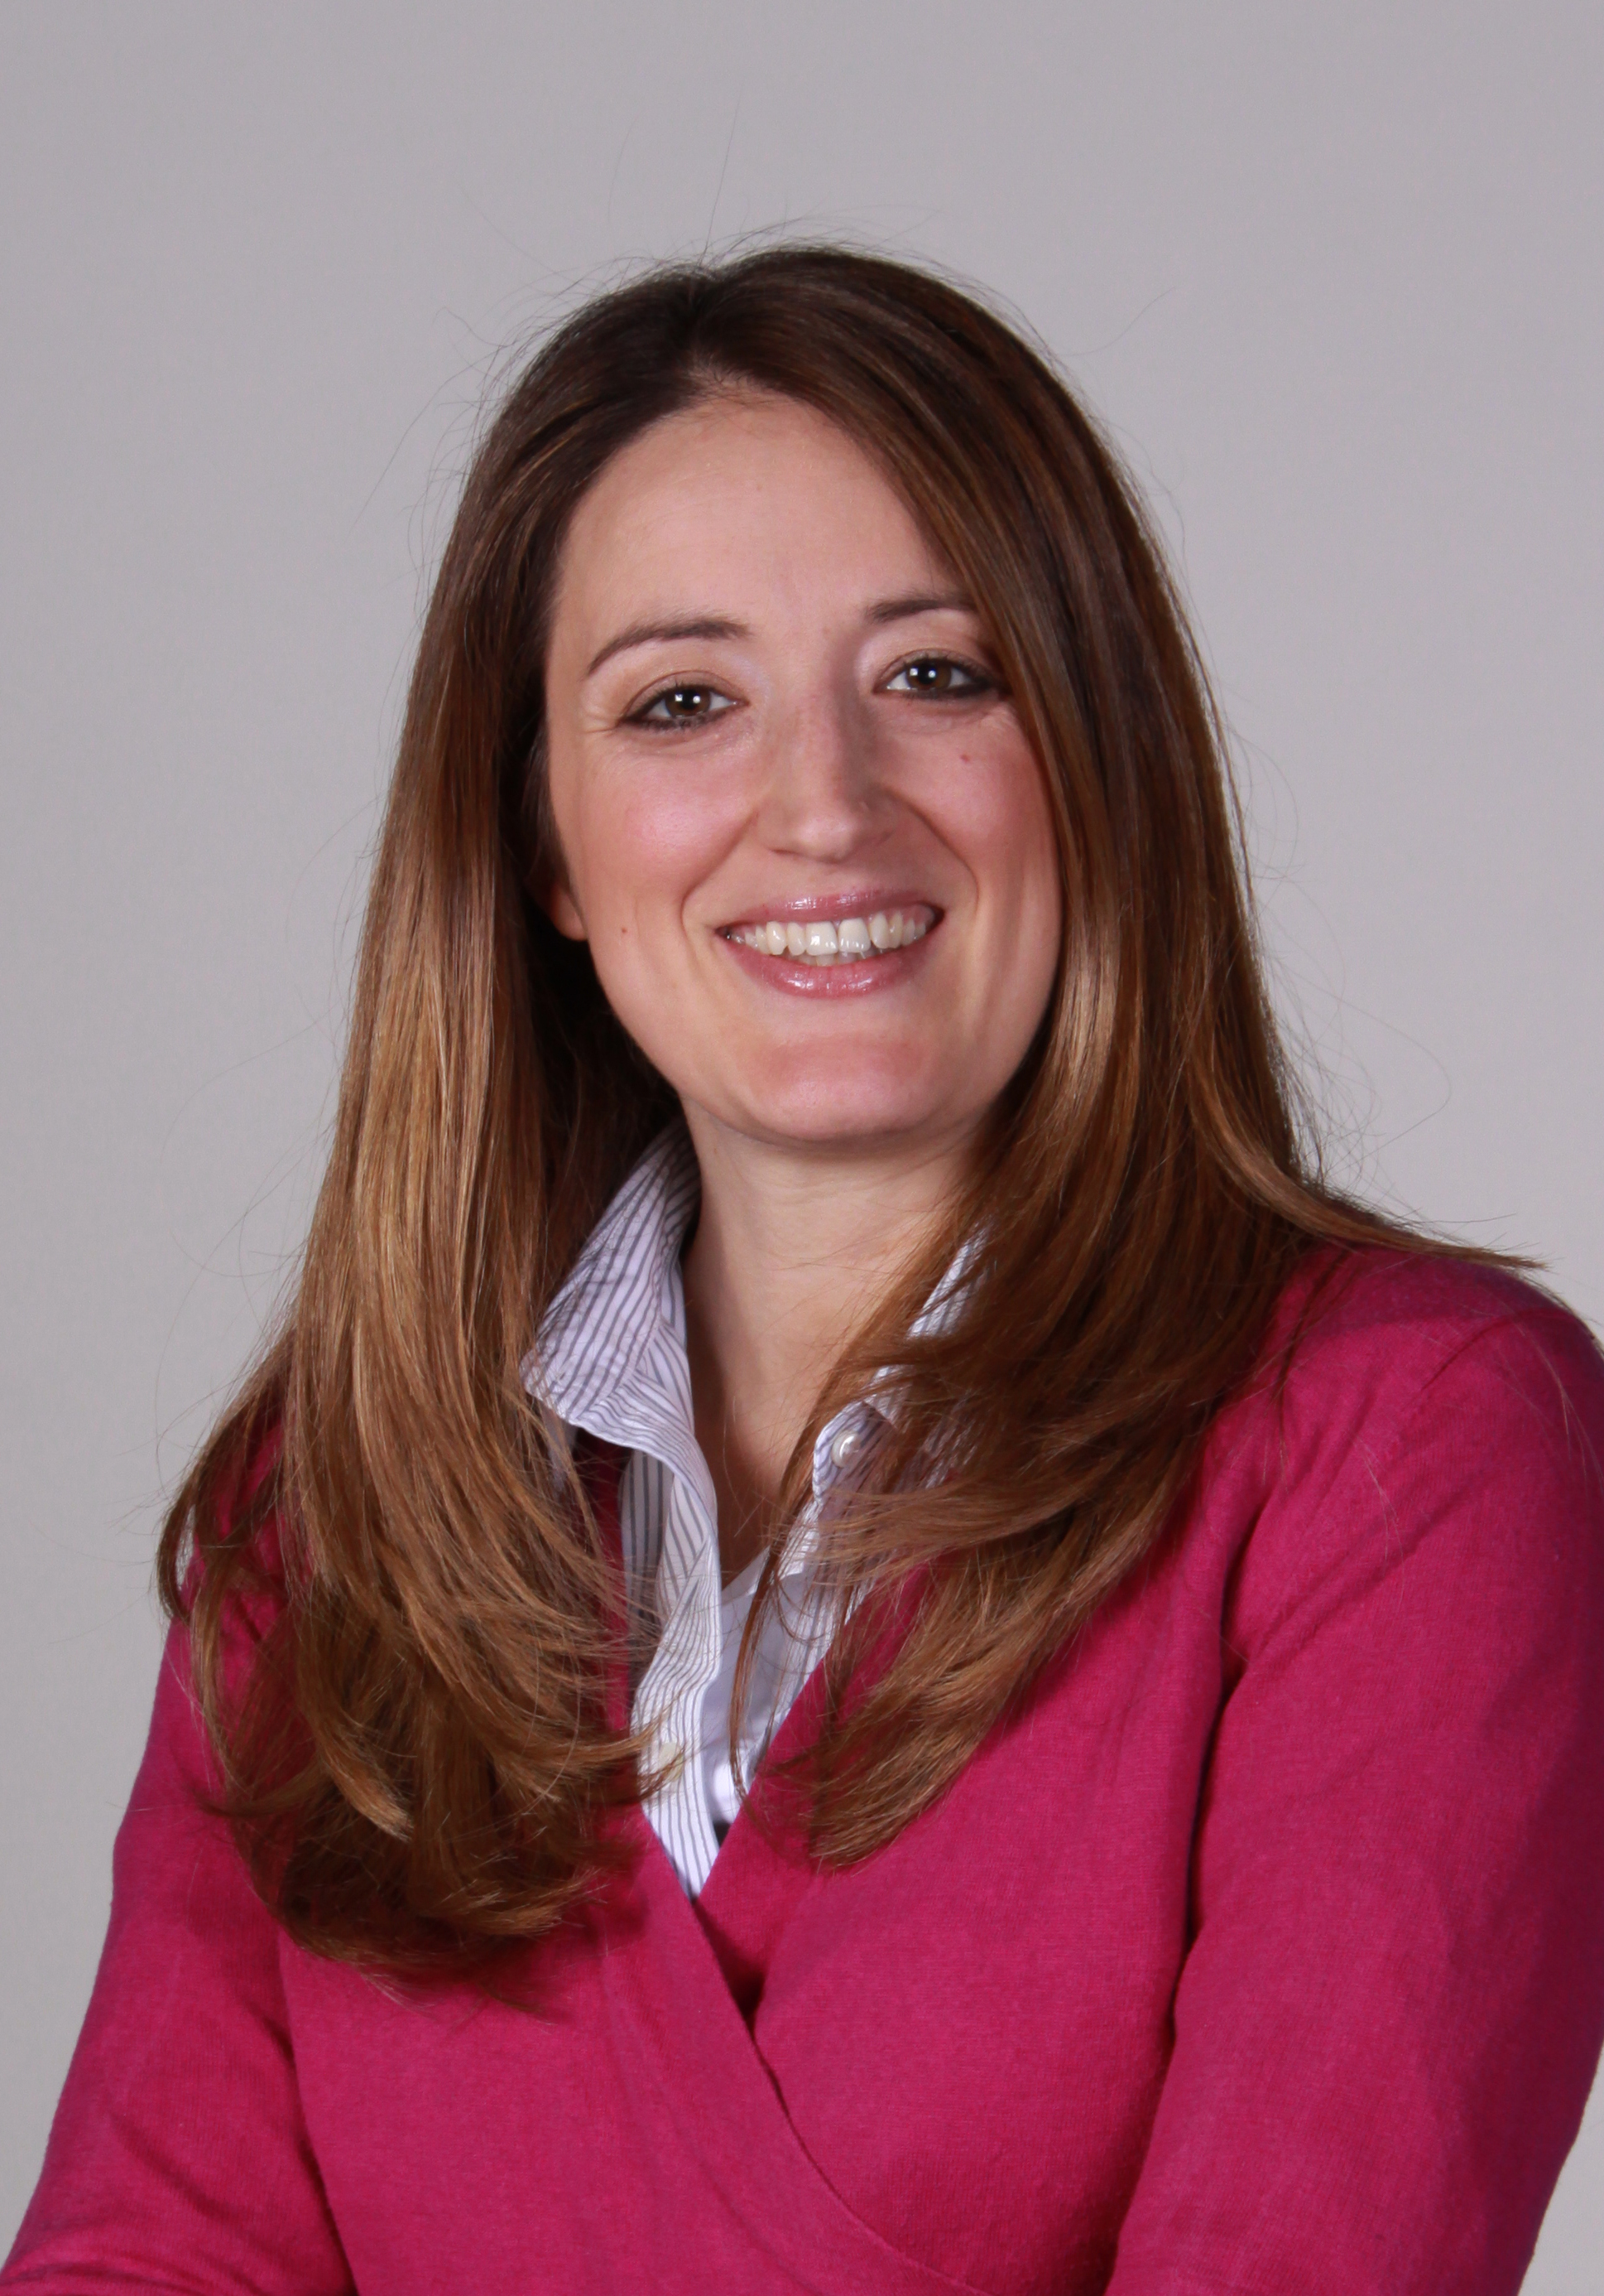
Předsedové EP ve volebním období 2019-2024
Od července 2019 do prosince 2021byl předsedou Evropského parlamentu Ital David Maria Sassoli.
Od ledna 2022 je předsedkyní Evropského parlamentu Malťanka Roberta Metsola.

Slide 36
Předsedové EP ve volebním období 2024-2029
Od července 2024 do ledna 2027 je předsedkyní Evropského parlamentu znovu zvolena Malťanka Roberta Metsola.

Slide 37
Pravomoci Evropského parlamentu
Legislativní pravomoc:
Řádný legislativní postup – původně nazýván postup spolurozhodování. Při spolurozhodování se Evropský parlament podílí na přijímání legislativy rovným dílem s Radou v až dvou čteních. V případě, že není nalezena shoda, schází se dohadovací výbor složený ze stejného počtu členů obou institucí. Nedojde-li k dohodě, návrh bude odmítnut, což se ovšem v praxi stává jenom výjimečně. V rámci řádného legislativního postupu je přijímána drtivá většina evropských právních předpisů.
Zvláštní legislativní postup
Konzultační procedura – jedná se o nezávazné vyjádření názoru Parlamentu. Ten je vyžadován předtím, než Rada schválí návrh Komise. Konzultační procedura se využívá pouze v případech, kdy to primární právo výslovně stanoví (např. pro právní předpisy upravující hospodářskou soutěž, uzavírání mezinárodních dohod v rámci SZBP).
Procedura souhlasu – zavedl ji Jednotný evropský akt. Využívá se pro důležité mezinárodní smlouvy, rozšíření EU a pro některá významná rozhodnutí v rámci Unie, například rozhodování o občanských právech, o Evropské centrální bance nebo strukturálních a kohezních fondech.
Rozpočtová pravomoc:
Evropský parlament sdílí společně s Radou pravomoc nad finančními prostředky. Schválení rozpočtu vyžaduje souhlas EP, jehož se dosahuje podle zvláštní procedury. Před vstupem v platnost Lisabonské smlouvy měla Rada konečné slovo u povinných výdajů vytvářených na základě Smlouvy o ES (tzv. povinné výdaje), zatímco Evropský parlament u nepovinných výdajů, které nebyly závazně předepsány v evropském právu. Lisabonská smlouva toto rozdělení zrušila a postavila Parlament při schvalování evropského rozpočtu na roveň Radě.

Slide 38
Pravomoci Evropského parlamentu
Kontrolní pravomoc:
Evropský parlament má dohled nad aktivitami Unie, činností Komise a dalších orgánů. Pro výkon své kontrolní pravomoci může mj. zřídit dočasné vyšetřovací výbory.
Ve vztahu ke Komisi má Parlament pravomoc schvalovat jmenovaného předsedu Evropské komise. Parlament také vyslovuje důvěru nové Komisi jako celku.
Evropský parlament (respektive parlamentní výbor či politická frakce) může interpelovat Radu a Komisi.

Slide 39
Soudní dvůr evropské unie
Soudní dvůr Evropské unie provádí výklad práva EU, aby bylo uplatňováno stejným způsobem ve všech státech EU, dále urovnává právní spory mezi jednotlivými státy a orgány EU.
Soudní dvůr EU rozhoduje ve věcech, které mu byly předloženy. Nejčastější typy případů jsou tyto:
výklad práva (rozhodnutí o předběžné otázce)
vymáhání práva (žaloba pro nesplnění povinnosti)
zrušení právního předpisu EU (žaloba na neplatnost)
zajištění toho, že orgány EU nebudou nečinné (žaloba na nečinnost)
postihy orgánů EU (žaloby o náhradu škody)

Slide 40
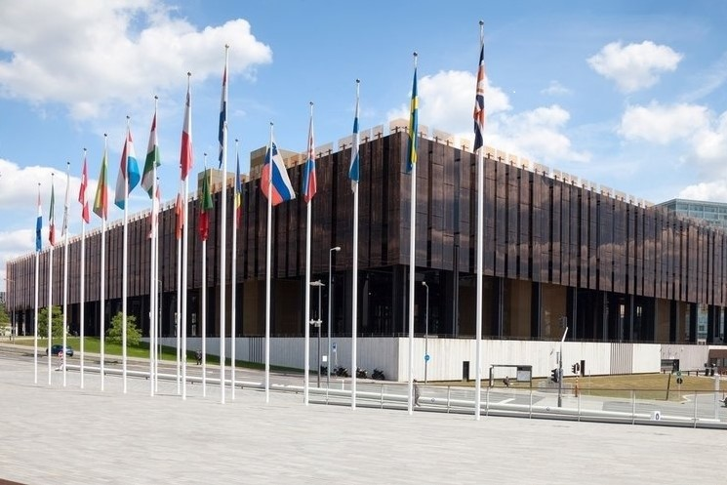
Soudní dvůr evropské unie
Sídlo: Lucemburk
Členové:
Soudní dvůr: 1 soudce za každý stát EU a 11 generálních advokátů
Tribunál: 2 soudci za každý stát EU

Slide 41
Složení Soudního dvora evropské unie
Je tvořen:
Soudní dvůr – zabývá se žádostmi o rozhodnutí v předběžné otázce, které mu zasílají vnitrostátní soudy, dále pak některými žalobami na neplatnost a odvoláními.
Tribunál – rozhoduje o žalobách na neplatnost podaných jednotlivci, podniky a v některých případech vládami států EU. V praxi to znamená, že tento soud projednává především případy v oblasti hospodářské soutěže, státní pomoci, obchodu, zemědělství a ochranných známek.
Specializované soudy (Soud pro veřejnou službu - tzv. Soudní komora)
Každý soudce a generální advokát je jmenován společně členskými státy na funkční období 6 let s možností prodloužení. V každém z orgánů (tj. soudů) Soudního dvora Evropské unie soudci vybírají předsedu na funkční období 3 let s možností prodloužení.

Slide 42
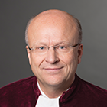
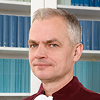
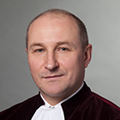
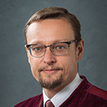
Vybraní soudci
JAN PASSER
(CZE)
SOUDCE
Koen Lenaerts
(BEL)
Předseda
LARS BAY LARSEN
(DEN)
mÍSTOPředseda
MACIEJ SZPUNAR
(pol)
PRVNÍ GENERÁLNÍ ADVOKÁT

Slide 43
STASTIKA ČINNOSTI SOUDNÍHO DVORA

Slide 44
STASTIKA ČINNOSTI SOUDNÍHO DVORA

Slide 45
STASTIKA ČINNOSTI SOUDNÍHO DVORA

Slide 46
STASTIKA ČINNOSTI SOUDNÍHO DVORA

Slide 47
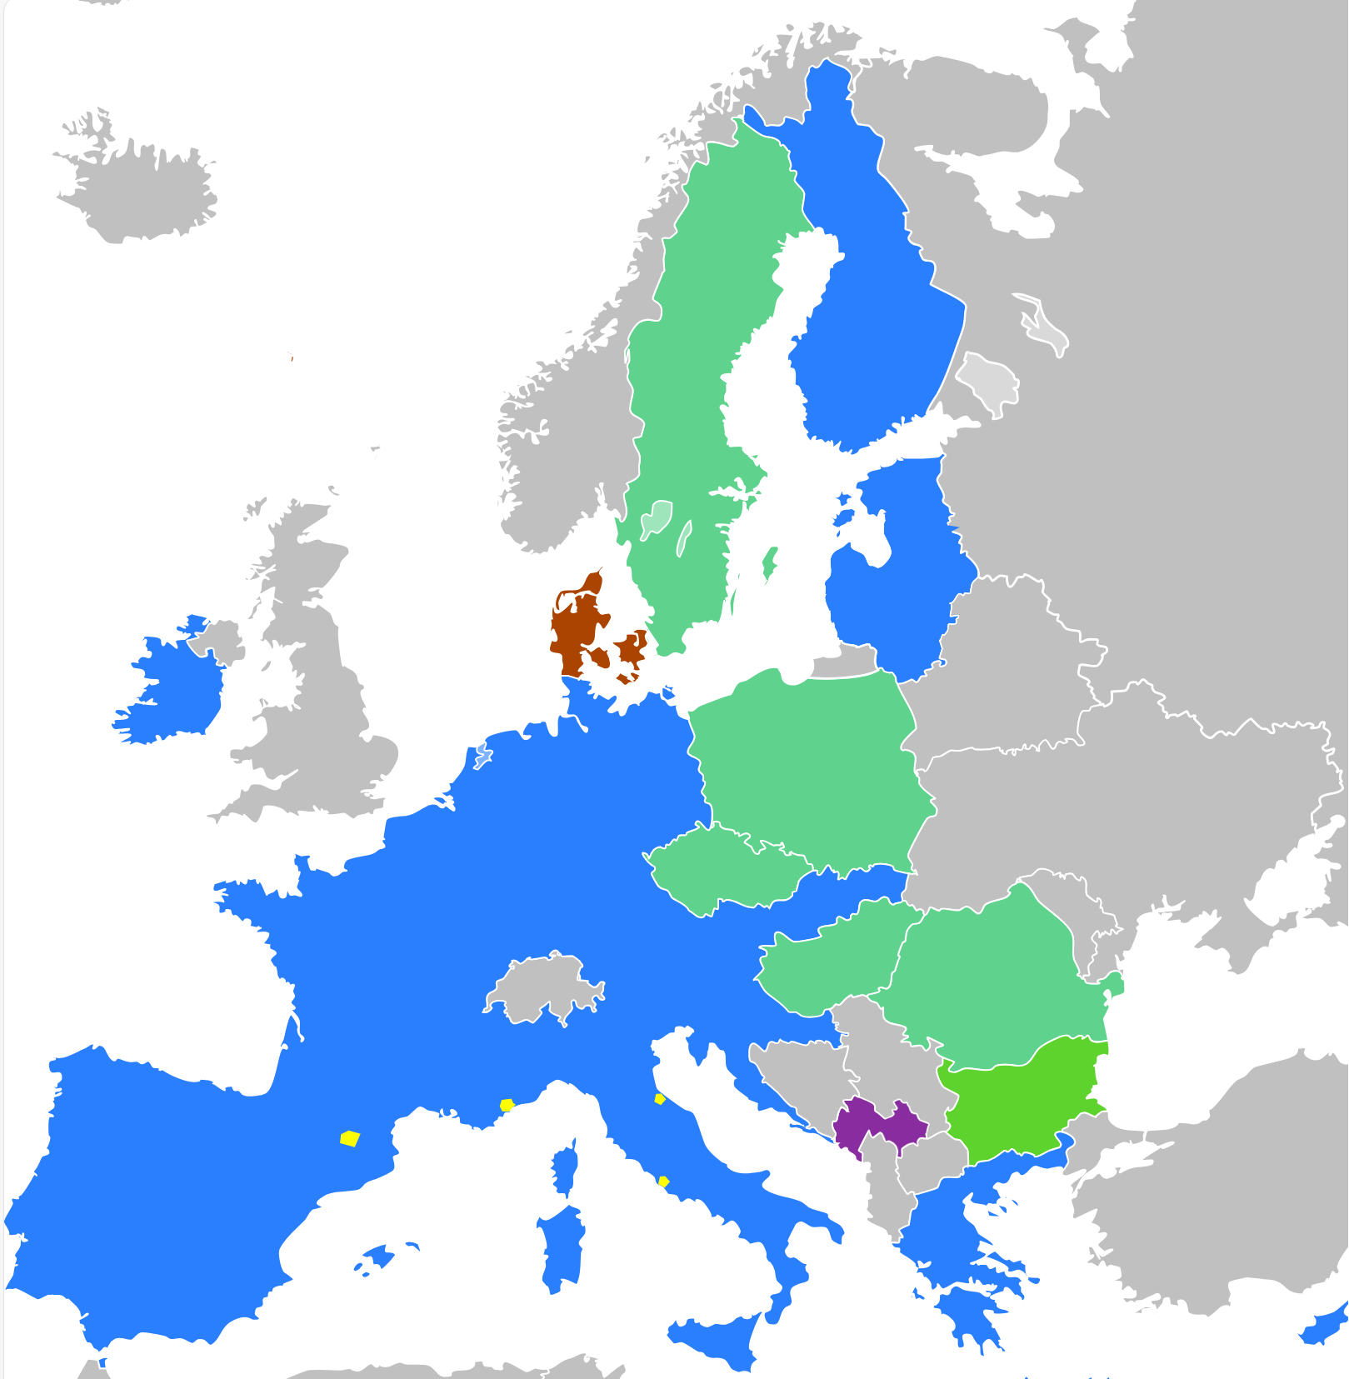
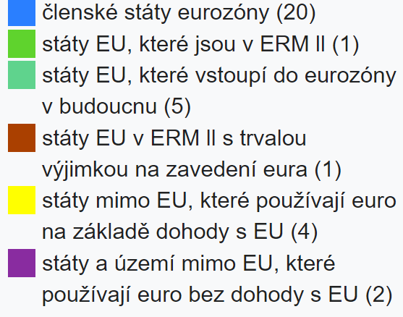
Evropská centrální banka
Evropská centrální banka (ECB) spravuje euro a koncipuje hospodářskou a měnovou politiku EU, kterou také provádí. Jejím hlavním cílem je udržovat stabilní ceny a podporovat tak hospodářský růst a vytváření pracovních míst.
Eurozónu nyní tvoří 20 zemí Evropské unie

Slide 48
Eurozóna, eurosystém, evropský systém centrálních banka (ESCB)
Eurozóna se skládá ze zemí, které zavedly euro. Vznikla, když v jedenácti členských státech EU byla v lednu 1999 převedena odpovědnost za měnovou politiku z národních centrálních bank na ECB. Řecko se k eurozóně připojilo v roce 2001, Slovinsko v roce 2007, Kypr s Maltou v roce 2008, Slovensko v roce 2009, Estonsko v roce 2011, Lotyšsko v roce 2014, Litva v roce 2015 a Chorvatsko v roce 2023.
Eurosystém se skládá z ECB a národních centrálních bank zemí, které zavedly euro. Eurosystém a ESCB budou souběžně fungovat, dokud se všechny členské státy EU nestanou členy eurozóny.
ESCB se skládá z ECB a národních centrálních bank (NCB) všech členských států EU bez ohledu na to, zda zavedly, nebo nezavedly euro.

Slide 49
Evropská centrální banka Franfurkt nad Mohanem zřízena 1998

Slide 50
Úkoly Evropské centrální banky
stanovovat úrokové sazby, za které půjčuje komerčním bankám v eurozóně, a tím reguluje peněžní zásobu a inflaci
spravovat devizové rezervy eurozóny a řídit nákup či prodej měn k udržení stability směnných kurzů
starat se o to, aby orgány členských států dohlížely nad finančními trhy a institucemi a aby platební styk hladce fungoval
zajišťovat bezpečnost a pečovat o dobrý stav evropského bankovního systému
udělovat zemím eurozóny povolení tisknout eurobankovky
sledovat vývoj cen a vyhodnocovat rizika ohrožující cenovou stabilitu

Slide 51
Evropská centrální banka
ECB spolupracuje s národními centrálními bankami všech zemí EU. Společně tvoří Evropský systém centrálních bank.
Stojí v čele spolupráce mezi centrálními bankami v eurozóně. Tato spolupráce je označována termínem Eurosystém.
Činnost řídicích orgánů:
Rada guvernérů vyhodnocuje vývoj hospodářské a měnové situace, určuje měnovou politiku eurozóny a stanoví úrokové sazby, za něž si mohou komerční banky od ECB půjčovat.
Výkonná rada provádí měnovou politiku, řídí každodenní operace, připravuje zasedání Rady guvernérů a vykonává pravomoci, které ji Rada guvernérů svěřila.
Generální rada přispívá k poradní a koordinační činnosti a pomáhá novým zemím při jejich přípravě na vstup do eurozóny.

Slide 52
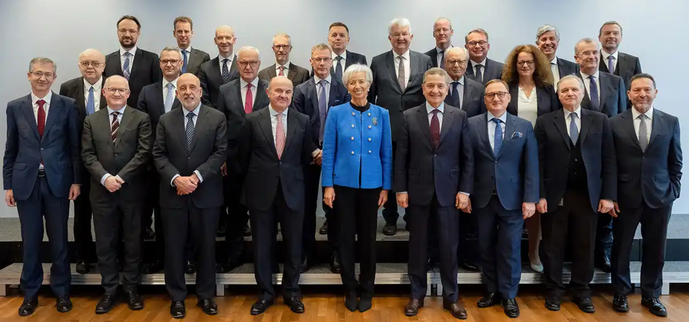
Rada Guvernérů
ECB spolupracuje s národními centrálními bankami všech zemí EU. Společně tvoří Evropský systém centrálních bank.
Stojí v čele spolupráce mezi centrálními bankami v eurozóně. Tato spolupráce je označována termínem Eurosystém.
Činnost řídicích orgánů:
Rada guvernérů vyhodnocuje vývoj hospodářské a měnové situace, určuje měnovou politiku eurozóny a stanoví úrokové sazby, za něž si mohou komerční banky od ECB půjčovat.
Výkonná rada provádí měnovou politiku, řídí každodenní operace, připravuje zasedání Rady guvernérů a vykonává pravomoci, které ji Rada guvernérů svěřila.
Generální rada přispívá k poradní a koordinační činnosti a pomáhá novým zemím při jejich přípravě na vstup do eurozóny.

Slide 53
Christine Lagardeová (Francie) Prezidentka ECB

Slide 54
Výkonná rada
Výkonná rada sestává z prezidenta ECB, viceprezidenta a dalších čtyř členů.
Všechny členy jmenuje Evropská rada, která o jejich jmenování rozhoduje kvalifikovanou většinou.
Oblasti odpovědnosti:
příprava zasedání Rady guvernérů,
provádění měnové politiky v eurozóně na základě rozhodnutí a obecných zásad přijatých Radou guvernérů. Při tom dává Výkonná rada nezbytné pokyny národním centrálním bankám států eurozóny,
řízení běžné činnosti ECB,
vykonávání určitých pravomocí, které jí svěřila Rada guvernérů.

Slide 55
Generální rada
Generální rada sestává z prezidenta a viceprezidenta ECB a guvernérů národních centrálních bank (NCB) členských států EU.
Jinými slovy, Generální rada zahrnuje zástupce všech zemí eurozóny a všech zemí EU mimo eurozónu.
Zasedání Generální rady se mohou účastnit další členové Výkonné rady ECB, předseda Rady EU a jeden člen Evropské komise. Nemají však právo hlasovat.
Generální rada se také podílí na:
poradní funkci ECB,
shromažďování statistických informací,
sestavování výroční zprávy ECB,
stanovení pravidel potřebných pro standardizaci účtování a vykazování operací národních centrálních bank,
přijímání těch opatření týkajících se stanovení klíče pro upisování základního kapitálu ECB, která nejsou uvedena ve Smlouvě,
přijímání pracovního řádu pro zaměstnance ECB a
přípravách nezbytných pro neodvolatelné stanovení směnných kurzů měn členských států EU, na které se vztahuje výjimka pro zavedení eura.
V souladu se statutem Evropského systému centrálních bank a Evropské centrální banky bude Generální rada zrušena, jakmile všechny členské státy EU zavedou jednotnou měnu.

Slide 56
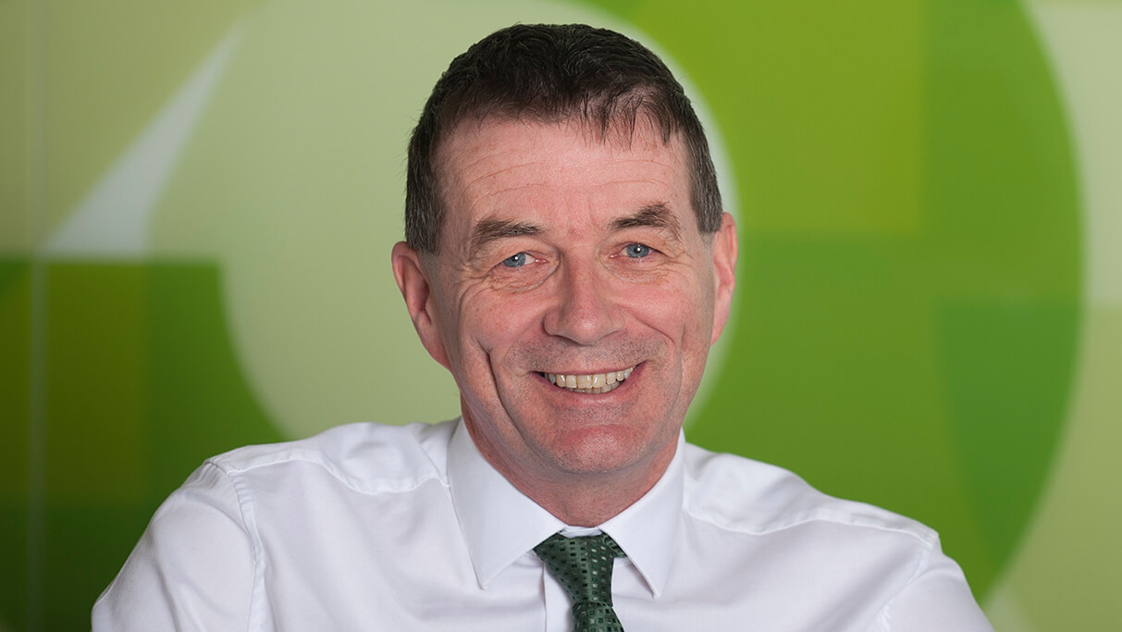
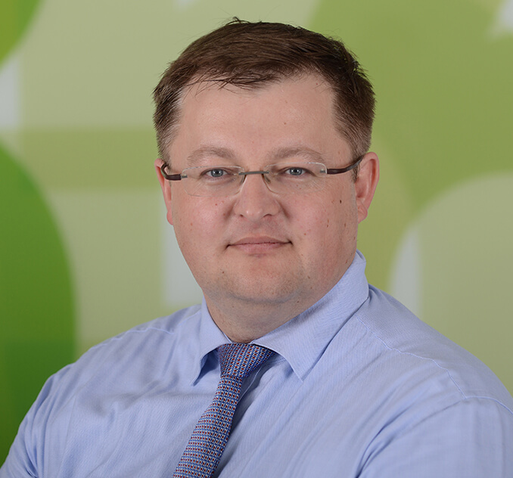
Evropský účetní dvůr
Evropský účetní dvůr je nezávislým externím auditorem EU a v této funkci chrání zájmy daňových poplatníků Unie. Ačkoli nemá zákonem dané pravomoci, snaží se zlepšit způsob, jakým Evropská komise spravuje unijní rozpočet. O využívání finančních prostředků EU podává pravidelné zprávy.
Členy Účetního dvora jmenuje Rada po konzultaci s Evropským parlamentem na funkční období šesti let s možností prodloužení. Členové si ze svého středu volí předsedu na funkční období 3 let (s možností opakovaného zvolení).
PŘEDSEDA: TONY MURPHY (IRL)
PŘEDSEDAJÍCÍ SENÁTU A ČLEN ODPOVĚDNÝ ZA VÝROČNÍ ZPRÁVU: JAN GREGOR (CZE)

Slide 57
ÚKOLY EVROPSKÉHO ÚČETNÍHO DVORA
provádí audit příjmů a výdajů EU – kontroluje, zda jsou finanční prostředky EU správně vybírány a vynakládány, investovány způsobem, který přináší přidanou hodnotu, a správně zaúčtovány
prověřuje osoby a organizace, které s prostředky EU hospodaří a provádí namátkové kontroly v orgánech Unie (zejména v Komisi), členských zemích EU a státech, které čerpají pomoc z EU
vydává zjištění a doporučení ve formě auditních zpráv a tyto zprávy pak předkládá Evropské komisi a vládám jednotlivých států
nahlašuje podezření ze spáchání podvodu, korupce nebo jiné nezákonné činnosti Evropskému úřadu pro boj proti podvodům (OLAF)
předkládá výroční zprávuEvropskému parlamentu a Radě EU, na jejímž základě Evropský parlament rozhoduje, zda udělí Komisi rozpočtové absolutorium
vydává odborná stanoviska, která tvůrcům politik pomáhají při rozhodování o tom, jak lépe a transparentně hospodařit s finančními prostředky EU

Slide 58
Poradní orgány
Jejich posláním je poskytovat konzultační servis a zajistit reprezentaci veřejných, profesních a obchodních zájmů občanů a organizací na území společného trhu v legislativním procesu
Evropský hospodářský a sociální výbor
Výbor regionů

Slide 59
Evropský hospodářský a sociální výbor
Evropský hospodářský a sociální výbor (EHSV) je poradní orgán EU složený ze zástupců organizací pracovníků a zaměstnavatelských organizací a dalších zájmových skupin. Poskytuje svá stanoviska Evropské komisi, Radě EU a Evropskému parlamentu a působí tedy jako spojovací článek mezi institucemi EU s rozhodovací pravomocí a evropskými občany.
Umožňuje zájmovým skupinám vyjadřovat se oficiálně k legislativním návrhům EU. Plní 3 hlavní funkce:
zajišťuje, aby politika a právní předpisy EU respektovaly ekonomickou a sociální situaci a hledá obecně prospěšný konsensus
podporuje participativní aspekt EU organizacím pracovníků a zaměstnavatelským organizacím a dalším zájmovým skupinám umožňuje účast v dialogu
podporuje hodnoty spojené s evropskou integrací a propaguje participativní demokracii a organizace občanské společnosti.

Slide 60
Evropský hospodářský a sociální výbor
Členové EHSV (329) zastupují různé subjekty občanské společnosti z celé Evropy, včetně podniků, odborů a dalších organizací. Jsou nominováni vládami členských států a jmenováni Radou EU na 5leté funkční období s možností opětovného zvolení. Počet členů za jednotlivé země závisí na počtu jejich obyvatel.
Výbor je v celé řadě témat konzultován Evropským parlamentem, Radou EU a Evropskou komisí. Také vydává stanoviska z vlastní iniciativy.
Členové Výboru jsou zaměstnanci EU a jsou tedy nezávislí na vládách domovských států. K jednání se scházejí 9krát ročně. Stanoviska se přijímají prostou většinou hlasů.

Slide 61
Evropský Výbor regionů
Evropský výbor regionů je poradní orgán složený ze zástupců zvolených na místní a regionální úrovni pocházejících ze všech 27 členských států. Ti se jeho prostřednictvím mohou vyjadřovat k právním předpisům EU, které mají přímý dopad na regiony a města.
Evropský výbor regionů poskytuje regionům a městům možnost vyjádřit se k návrhům právních předpisů EU a zajistit tak, aby byly respektovány postoje a potřeby místních a regionálních orgánů.
Evropská komise, Rada EU a Evropský parlament musejí Evropský výbor regionů konzultovat, pokud předkládají návrh právního předpisu v oblasti, která se týká místních a regionálních samospráv. Jedná se zejména o zdravotnictví, školství, zaměstnanost, sociální politiku, hospodářskou a sociální soudržnost, dopravu, energetiku, změnu klimatu.
Pokud tak neučiní, může se Evropský výbor regionů obrátit na Soudní dvůr.
Jakmile výbor obdrží návrh právního předpisu, připraví a přijme stanovisko, které zašle příslušným orgánům EU.
Evropský výbor regionů také vydává stanoviska z vlastního podnětu.

Slide 62
Evropský veřejný ochránce práv (ombudsman)
Instituce zřízena Maastrichtskou smlouvou (1993)
Původem ze Skandinávie
Řeší stížnosti občanů na postup evropských institucí
Je propojen s Evropským parlamentem (v podstatě doplňuje jeho kontrolní pravomoci)

Slide 63
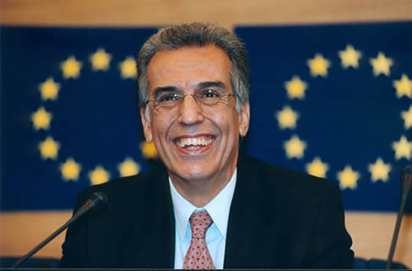
Evropský veřejný ochránce práv (ombudsman)
Funkční období 5 let (možnost znovu jmenování) – jmenuje Evropský parlament
Odvolán může být Soudním dvorem na základě návrhu Evropského parlamentu
Při výkonu funkce je zcela nezávislý
Celý institut Evropského ombudsmana čítá okolo 60 zaměstnanců
Sídlí, stejně jako Evropský parlament, ve Štrasburku
Prvním ombudsmanem byl řek P. Nikiforos Diamandouros (2003-2013)

Slide 64
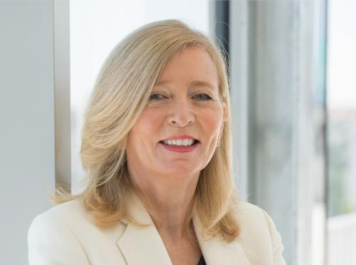
Evropský veřejný ochránce práv (ombudsman)
Emily O'Reilly (IRL)
Ombudsmankou od roku 2013

Slide 65
Evropský veřejný ochránce práv (ombudsman)
Zasahuje v případě „nesprávného úředního postupu“ = veřejný orgán nejedná v souladu s pravidlem nebo zásadou, které jsou pro něj závazné, tj. nepostupuje podle zákona nebo nerespektuje zásady správného úředního postupu nebo poruší lidská práva
Nejen protiprávní postup, ale i porušení formálních či neformálních zásad
Případy šetří buď z vlastní iniciativy, nebo na základě stížnosti, která může být podána skrz Evropský parlament, ale přímo i občanem EU či FO nebo PO se sídlem či bydlištěm v EU a to i přes internetový formulář
Příklady nesprávného úředního postupu: nespravedlnost, diskriminaci, zneužití úřední pravomoci, nedostatek informací nebo neposkytnutí informací, zbytečné průtahy, nesprávné postupy

Slide 66
Evropský veřejný ochránce práv (ombudsman) –několik statistik o jeho činnosti
Každý rok na 3 – 4 tis. stížností:
Cca 60-70% souvisejí s činností Komise
Cca 12% souvisejí s Evropským parlamentem
Cca 10% souvisejí s Evropským úřadem pro výběr zaměstnanců
Ombudsman ale nemůže prověřovat Soudní dvůr EU

